Slide 1
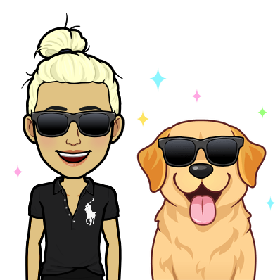
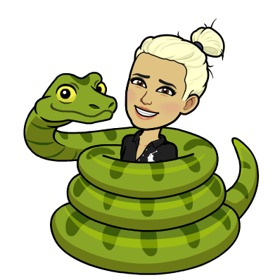
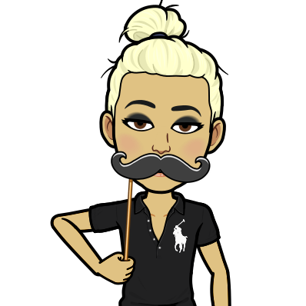
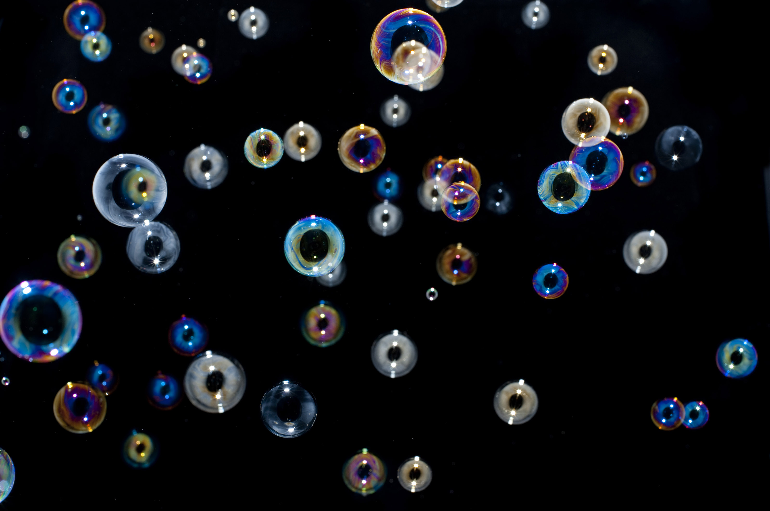
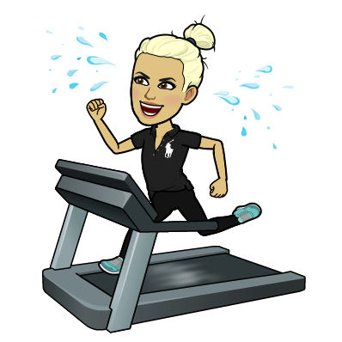
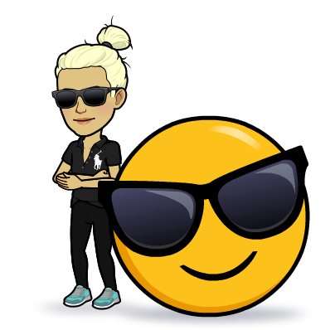
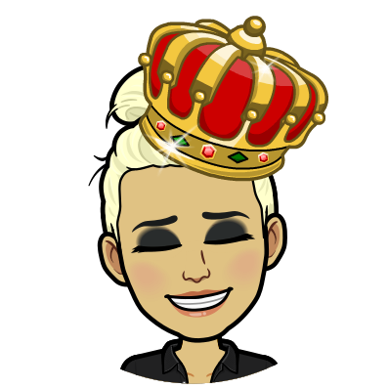
Year 8 Half Term 2 Spanish Knowledge Organiser
Unit 2: Mi Burbuja
2.1 ¡Contamos hasta cien!
2.2 Te presento a mi familia
2.3 Los animales y las mascotas
2.4 Espejito, espejito…
treinta y dos | 32
treinta y tres | 33
treinta y cuatro | 34
treinta y cinco | 35
treinta y seis | 36
treinta y siete | 37
treinta y ocho | 38
treinta y nueve | 39
cuarenta | 40
cuarenta y uno | 41
cincuenta | 50
cincuenta y dos | 52
sesenta | 60
sesenta y tres | 63
setenta | 70
setenta y seis | 76
ochenta | 80
ochenta y cuatro | 84
noventa | 90
noventa y cinco | 95
cien | 100
el centímetro | centimetre
el kilómetro | kilometre
el largo | length
medir (mido) | to measure
el metro | metre
el número de | telephone
teléfono | number
la abuela | grandmother
el abuelo | grandfather
los abuelos | grandparents
divorciado/a | divorced
la edad | age
la familia | family
los gemelos | twins
la hermana | sister
la hermanastra | stepsister
me gustaría tener | I would like to have
no tengo animales | I don’t have any pets
similar a | similar to
tenía | I used to have
el caballo | horse
la cobaya | guinea pig
el conejo | rabbit
el gato | cat
el pájaro | bird
el perro | dog
el pez | fish
el ratón | mouse
la serpiente | snake
de colores | colourful
enorme | enormous
feroz | ferocious
grande | big
pequeño/a | small
tener | to have
azules | blue
marrones | brown (eyes)
negro | black/dark
los ojos | eyes
verdes | green
calvo/a | bald
castaño | brown (hair)
el color | colour
corto | short
el estilo | style
largo | long
liso | straight
ondulado | wavy
pelirrojo | ginger (hair)
el pelo | hair
rizado | curly
rubio | blond
la barba | beard
el bigote | moustache
la boca | mouth
la cara | face
las gafas | glasses
la nariz | nose
las pecas | freckles
el hermanastro | stepbrother
el hermano | brother
los hermanos | siblings
la hija única | only child (daughter)
el hijo único | only child (son)
la madrastra | stepmother
la madre | mother
mayor | older
menor | younger
el padrastro | stepfather
el padre | father
los padres | parents
la prima | cousin (female)
el primo | cousin (male)
la tía | aunt
el tío | uncle
2.5 Las descripciones físicas
2.6 Mi carácter y relaciones
generoso/a | generous
inteligente | intelligent
nervioso/a | nervous
perezoso/a | lazy
rápido/a | fast
simpático/a | nice
sincero/a | honest
tímido/a | shy
tonto/a | silly
torpe | clumsy
ser | to be
alto/a | tall
bajo/a | short
delgado/a | thin
feo/a | ugly
gordo/a | fat
guapo/a | good-looking
joven | young
mediano/a | average height
musculoso/a | muscular
viejo/a | old
la infanta/ princesa | princess
los rasgos fisicos | physical features
la reina | queen
el rey | king
¿Cómo es? | What is he/she like?
aburrido/a | boring
activo/a | active
agresivo/a | aggressive
alegre | happy
antipático/a | unfriendly
arrogante | arrogant
divertido/a | fun
entusiasta | enthusiastic

